Slide 1
03.03

Slide 2
Plano SP – 24ª classificação (03/março)
Vigência a partir de sábado (06/03) até dia 19/03
São José do Rio Preto
Franca
Barretos
Araçatuba
Ribeirão Preto
Araraquara
S.J. da Boa Vista
Presidente Prudente
Marília
Piracicaba
Bauru
Campinas
Taubaté
Grande SP
Sorocaba
 | Fase 1
 | Fase 2
 | Fase 3
 | Fase 4
 | Fase 5
Baixada Santista
Registro

Slide 3
Regras de funcionamento das atividades na fase vermelha e toque de restrição a partir das 20h até 5h
Saúde: hospitais, clínicas, farmácias, clínicas odontológicas e estabelecimentos de saúde animal
Serviços gerais: hotéis, lavanderias, serviços de limpeza, manutenção e zeladoria, serviços bancários (incluindo lotéricas), serviços de call center, assistência técnica de produtos eletroeletrônicos e bancas de jornais, atividades religiosas
Alimentação: supermercados, hipermercados, açougues e padarias, lojas de suplemento, feiras livres. É vedado o consumo no local
Restaurantes (delivery, retirada e drive-thru) e similares: permitido serviços de retirada, entrega (delivery) e que permitem a compra sem sair do carro (drive thru). É vedado o consumo no local
Toque de restrição em todo o estado a partir das 20h até 5h
Logística: estabelecimentos e empresas de locação de veículos, oficinas de veículos automotores, transporte público coletivo, táxis, aplicativos de transporte, serviços de entrega e estacionamentos
Segurança: serviços de segurança pública e privada
Comunicação social: meios de comunicação social executada por empresas jornalísticas e de radiodifusão sonora e de sons e imagens
Abastecimento: cadeia de abastecimento e logística, produção agropecuária e agroindústria, transportadoras, armazéns, postos de combustíveis e lojas de materiais de construção
Construção civil e indústria: sem restrições
Educação: detalhado a seguir

Slide 4
Exemplo: protocolos sanitários para funcionamento de supermercados em São Paulo
Obrigatoriedade de aferir a temperatura antes do ingresso no local
Obrigatoriedade no fornecimento de álcool em gel
Obrigatoriedade de uso de máscara durante toda a permanência no estabelecimento
Distanciamento de 1,5 metro entre as pessoas dentro do local, assinaladas no chão dos estabelecimentos
Determinar horário diferenciado para abertura e fechamento dos estabelecimentos
Higienizar os carrinhos e cestas de compras a cada uso
Realizar anúncios periódicos pedindo que clientes sigam o distanciamento social, usem máscaras e lavem suas mãos, bem como orientar que toquem apenas nos produtos que serão levados/comprados
Sempre que possível, utilizar métodos de pagamentos através de aplicativo, QRCode e outros modelos sem contato físico entre funcionário e cliente
Aumentar o número de caixas preferenciais para atendimento ao público dos grupos de risco
Controlar o fluxo de entrada e saída dos estabelecimentos, de forma que seja respeitado o distanciamento social

Slide 5
Exemplo: protocolos sanitários para funcionamento de estabelecimentos religiosos em São Paulo
Nível de ocupação máxima no local deve ser de 30%
Obrigatoriedade de tirar a temperatura antes do ingresso no local
Obrigatoriedade no fornecimento de álcool em gel
Obrigatoriedade de uso de máscara durante todo o período da cerimônia inclusive pelos celebrantes e assistentes
Distanciamento de 1,5 metro entre as pessoas dentro do local
Todas as pessoas devem estar sentadas
Horários devem ser espaçados para evitar aglomerações na entrada e saída
Assegurar a ventilação adequada do local de realização da celebração religiosa, mantendo todas as portas e janelas abertas o tempo todo
Suspender os coros temporariamente, devido ao potencial de contaminação desta atividade
Sempre que possível, eliminar rituais envolvendo toques físicos e não compartilhando objetos

Slide 6
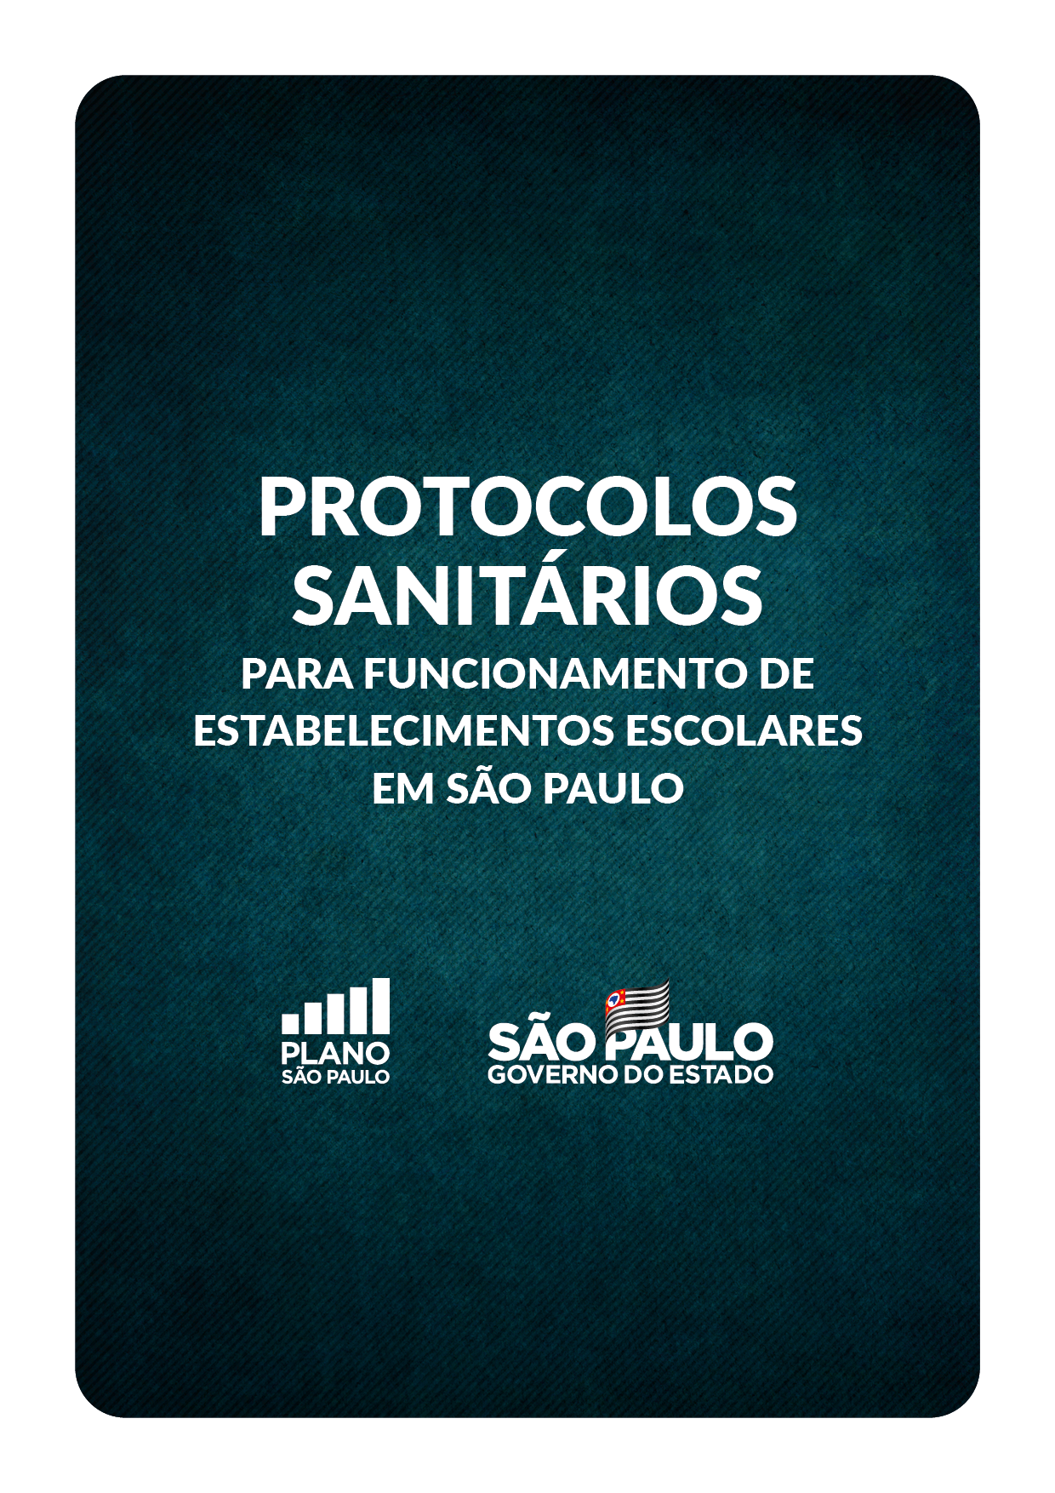
Exemplo: protocolos sanitários para funcionamento de escolas em São Paulo
Obrigatoriedade de aferição de temperatura antes de ingressar na unidade escolar
Higienização frequente das mãos com água e sabão e/ou álcool em gel
Obrigatoriedade de uso de máscara durante todo o período de permanência no espaço escolar
Horários de entrada, saída e recreios devem ser organizados para evitar aglomeração
Distanciamento de 1,5 metro entre as pessoas dentro da unidade escolar
A ventilação adequada de todos os espaços escolares deve ser assegurada e portas e janelas mantidas abertas
Higienização constantemente os espaços utilizados por alunos e equipes escolares
Restrição a interações que envolvam contato físico entre as pessoas
Presença máxima de estudantes deve ser de até 35% das matrículas
Pessoas com sintomas de COVID-19 não devem comparecer às unidades escolares sob nenhuma circunstância

Slide 7
Todos os protocolos podem ser consultados no site do Plano SP
www.saopaulo.sp.gov.br/planosp

